Slide 1


МУНИЦИПАЛЬНОЕ ДОШКОЛЬНОЕ ОБРАЗОВАТЕЛЬНОЕ УЧРЕЖДЕНИЕ
«ДЕТСКИЙ САД «СОЛНЫШКО» П. КУЙБЫШЕВ СРЕДНЕАХТУБИНСКОГО РАЙОНА ВОЛГОГРАДСКОЙ ОБЛАСТИ
Краткая презентация адаптированной основной
образовательной программы для детей с ЗПР
МДОУ ДС Солнышко п. Куйбышев
КРАТКАЯ
ПРЕЗЕНТАЦИЯ

Slide 2



Общие сведения о ДОУ
Название: МДОУ ДС Солнышко п. Куйбышев
(муниципальное дошкольное образовательное учреждение "Детский сад "Солнышко" п.Куйбышев Среднеахтубинского района Волгоградской области)
Адрес:404146, Среднеахтубинский район, п.Куйбышев ,ул.Совхозная , д.6
Электронная почта E-mail: solnishco.savelieva@yandex.ru
Телефоны: +7 (4479) 75129
Сайт учреждения: Солнышко 34.РФ
Режим работы: пятидневная рабочая неделя, с 7.00 до 18.00, кроме выходных и праздничных дней.

Slide 3
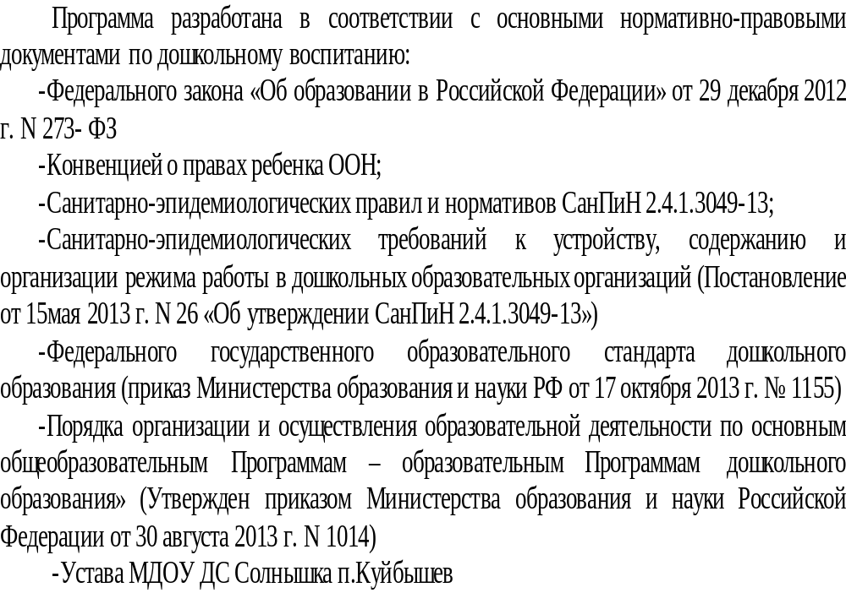

Slide 4
Цель и задачи Программы
Цель Программы: проектирование модели образовательной и коррекционно- развивающей психолого-педагогической работы, максимально обеспечивающей создание условий для развития детей с ЗПР дошкольного возраста в группах комбинированной направленности, общеобразовательных группах (инклюзивное образование
Программа направлена на решение следующих задач:
Охрана и укрепление физического и психического здоровья детей, в том числе их эмоционального благополучия;
Способствовать общему развитию дошкольников с ЗПР, коррекции их психофизического развития, подготовке их к обучению в школе;
Обеспечить развитие способностей и творческого потенциала каждого ребенка как субъекта отношений с самим собой, с другими детьми, взрослыми и миром;
Создание благоприятных условий развития детей в соответствии с их возрастными и индивидуальными особенностями и склонностями, развитие способностей и творческого потенциала каждого ребёнка, как субъекта отношений с самим собой, другими детьми, взрослым миром;

Slide 5
Условия реализации программы:
Материально-технические:
- Соответствуют санитарным нормам, правилам пожарной безопасности, возрастным и индивидуальным особенностям детей
- Каждая группа имеет пространственную среду, оборудование, учебные комплекты в соответствии с возрастом детей.
Развивающая предметно-пространственная среда:
- Обеспечивает возможность общения и совместной деятельности детей и взрослых, двигательной активности, возможности для уединения
- Соответствует возрастным возможностям детей
- Предполагает возможность изменений от образовательной ситуации
- Доступность, безопасность.
Кадровые:
- Педагоги первой и высшей квалификационной категории

Slide 6
Содержание АООП для детей с ЗПР отражает аспекты корекционно - развивающей среды для ребенка с ОВЗ дошкольного возраста:
предметно-пространственная развивающая образовательная среда;
характер взаимодействия со взрослыми;
характер взаимодействия с другими детьми;
система отношений ребенка к миру, к другим людям, к себе самому.

Slide 7
Используемые Примерные программы
Целостность педагогического процесса в ОУ обеспечивается реализацией Комплексной образовательной программы «От рождения до школы» под научной редакцией Н.Е.Вераксы, Т.С.Комаровой, М.В.Васильевой.
В части Программы, формируемой участниками образовательных отношений представлены Парциальные (дополнительные) образовательные программы:
«Программа художественного воспитания, обучения и развития детей 2-7 лет «Цветные ладошки» /Лепка, рисование, аппликация/. под ред. И.А. Лыковой
«Познаю себя» Корепанова М.В., Харлампова Е.В.
«Основы безопасности детей дошкольного возраста» Н.Н.Авдеева, Р.Б.Стеркина, О.Л.Князева.
«Ладушки» И.А. Новоскольцевой, И. М. Каплуновой по музыкальному воспитанию детей
«Туристята открывают мир», программа ДОУ по оздоровлению старших дошкольников средствами детского туризма.

Slide 8
Формы работы с родителями
Цель: сделать родителей (законных представителей) активными участниками педагогического
процесса, оказав им помощь в реализации ответственности за воспитание и обучение детей.
ознакомление родителей с результатами работы ДОУ на общих родительских собраниях, анализом участия родительской общественности в жизни ДОУ;
ознакомление родителей с содержанием работы ДОУ, направленной на физическое, психическое и социальное развитие ребенка;
участие в составлении планов: спортивных и культурномассовых мероприятий, работы родительского комитета;
целенаправленная работа, пропагандирующая общественное дошкольное воспитание в его разных формах;
обучение конкретным приемам и методам воспитания и развития ребенка в разных видах детской деятельности на семинарах-практикумах, консультациях и открытых занятия

Slide 9
АООП для детей с ЗПР включает в себя совокупность пяти взаимодополняющих образовательных областей, которые обеспечивают социальную ситуацию развития личности ребенка с ОВЗ:
Социально-коммуникативное развитие
Познавательное развитие
Речевое развитие
Художественно-эстетическое развитие
Физическое развитие

Slide 10
Структура АООП для детей с ЗПР
Программа включает три основных раздела:
Целевой
Содержательный
Организационный
I. ЦЕЛЕВОЙРАЗДЕЛ
1. Пояснительная записка | 2
1.1. Цели, задачи, механизмы адаптации, условия реализации Программы | 2
1.2. Принципы и подходы к формированию Программы | 4
2. Планируемые результаты | 5
II.СОДЕРЖАТЕЛЬНЫЙРАЗДЕЛ
1. Описание образовательной деятельности в соответствии с направлениями развития ребенка | 6
1.1. Физическое развитие | 7
1.2.Социально-коммуникативное развитие | 11
1. 3. Речевое развитие | 16
1. 4. Познавательное развитие | 20
1. 5.Художественно-эстетическое развитие | 23
2. Формы, способы, методы и средства реализации программы с учетом возрастных и индивидуальных особенностей воспитанников, специфики их образовательных потребностей и интересов | 28
3. Способы и направление поддержки детской инициативы | 30
4. Взаимодействие педагогического коллектива с семьями дошкольников с задержкой психического развития | 31
5. План коррекционно-развивающей работы с детьми с задержкой психического развития | 37
III.ОРГАНИЗАЦИОННЫЙРАЗДЕЛ
1. Материально-техническое обеспечение программы | 38
2. Организация развивающей предметно-пространственной среды | 39
3. Режим дня и распорядок | 41
4. Перечень нормативных и нормативно-методических документов | 45
5. Перечень литературных источников | 46

Slide 11
«Воспитывает все: люди, вещи, явления, но, прежде всего и дольше всего – люди. Из них на первом месте – родители и педагоги».
(А.С. Макаренко)
МДОУ ДС Солнышко п. Куйбышев
(муниципальное дошкольное образовательное учреждение "Детский сад "Солнышко" п.Куйбышев Среднеахтубинского района Волгоградской области)
Телефоны: +7 (4479) 75129
E-mail:solnishco.savelieva@yandex.ru

